Slide 1
Московский календарь – 2017
Избранное
Иллюстрации:
архитектурные пейзажи
Евгения Константиновича Чивикова:
московские бульвары, церкви, храмы, ансамбли и площади Москвы см.: http://www.chivikov-ek.narod.ru/.

Slide 2
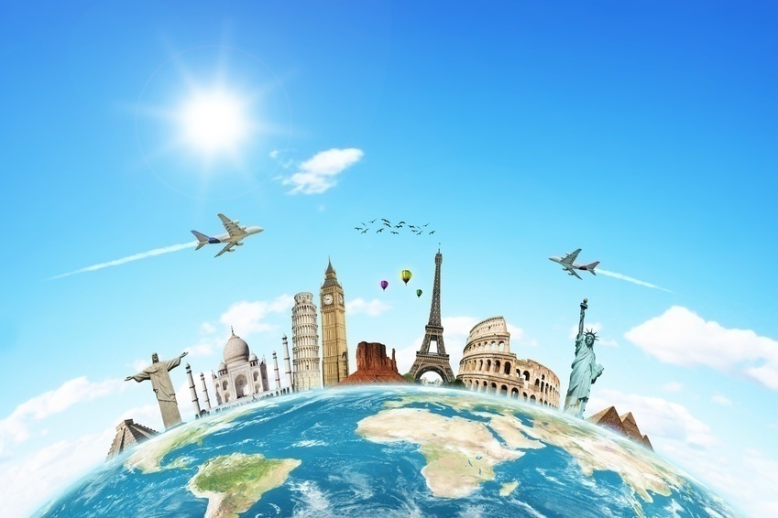
По решению ООН
2017 - Международный год туризма
в интересах устойчивого развития

Slide 3
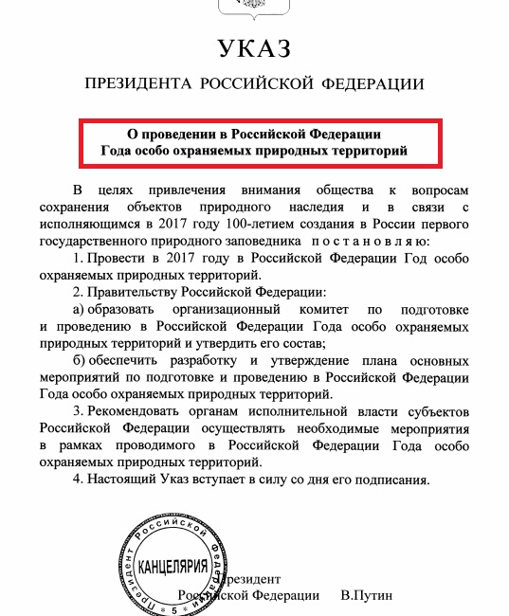
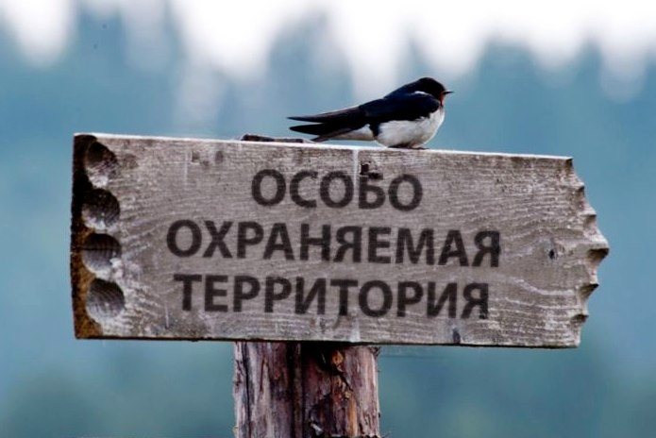
2017 год в России объявили
Годом экологии и особо охраняемых природных территорий

Slide 4
Экология Москвы
https://ru.wikipedia.org/wiki/Список_особо_охраняемых_природных_территорий_Москвы
Национальные парки: Лосиный остров
Природно-исторические парки: Природный парк «Тушинский»; Покровское-Стрешнево; Останкино; Измайловский парк; Царицыно; Битцевский лес; Москворецкий; Косинский; Кузьминки-Люблино;
Долина реки Сходни в Куркино; Сокольники

Slide 5
https://ru.wikipedia.org/wiki/Список_особо_охраняемых_ природных_территорий_Москвы
Природные заказники:
Воробьёвы горы;
Долина реки Сетунь;
Дегунинский.
Комплексные заказники:
Петровско-Разумовское
Ландшафтные заказники:
Тёплый Стан;
Тропарёвский;
Долина реки Сходни в районе Молжаниновский

Slide 6
Памятники природы
Вяз в сквере на Поварской ул., вл. 17;
Вашутинское мезотрофное болото в районе Молжаниновский;
Молжаниновское верховое болото;
Долина реки Чермянки от пр. Дежнева до устья;
Родник на левобережном склоне долины реки Яузы в Старом Свиблово;
Устье реки Лихоборки;
Долина реки Серебрянки в Измайловском лесу;
Дубняк лещиновый в квартале 40 Измайловского леса;
Липняк в квартале 38 (клетка 4) Яузского лесничества национального парка «Лосиный остров»;
Липняк зеленчуковый в квартале 33 Измайловского леса;
Липняк пролесниковый в квартале 27 Измайловского леса;
Липняк с редкими видами трав в квартале 31 Измайловского леса;
Лиственничник в квартале 18 Измайловского леса;
Черноольшаник в пойме Черного ручья в квартале 35 Измайловского леса;
Кожуховский родник на реке Рудневке в районе Косино-Ухтомский;
Долина реки Пономарки ниже Кузьминских прудов;
Старый дуб в квартале 4 Кузьминского лесопарка;
Родник с двумя выходами воды в долине реки Пономарки в Кузьминском лесопарке;
Боярышник на 2-м Верхнемихайловском пр., 4;
Валун «Девичий камень» в Коломенском;
Валун «Камень-Гусь» в Коломенском;
Валуны и обнажения аптских песков на склоне холма с Дьяковским городищем в Коломенском;
Долина реки Язвенки;
Липовая аллея между вл. 15 (корп. 1-3) и 17(корп. 1,2) по ул. Красного Маяка;
Обнажения черных юрских глин в Чертовом городке в Коломенском;
Оползневые ступени на склоне долины реки Москвы под храмом Иоанна Предтечи в Коломенском;
Пойма реки Городни от Братеевской улицы до реки Москвы;
Пойма реки Москвы под храмом Иоанна Предтечи в Коломенском;
Родник «Кадочка» в Коломенском;
Родник в склоне долины реки Москвы в Зябликово;
Родник у основания склона долины реки Москвы ниже храма Большого Вознесения в Коломенском;
Родник у пруда «Бекет», Загородное шоссе;

Slide 7
Памятники природы
Два родника на правом берегу Нижнего Царицынского пруда;
Два родника на южном берегу Борисовского пруда;
Родник в нижней части Дьяковского оврага в Коломенском;
Родники на правом берегу Верхнего Царицынского пруда;
Балка с редкими видами трав в квартале 4 Битцевского леса (Ясеневский лесопарк);
Балка с редкими видами трав в квартале 8 Битцевского леса (Олимпийский лесопарк);
Верховья реки Чертановки в усадьбе «Узкое» Ясенево;
Теплостанская возвышенность. Тёплый Стан;
Долина Дубинкинской речки в Битцевском лесу;
Долина левого притока реки Очаковки в 9-м микрорайоне Теплого Стана;
Долина реки Котловки;
Долина реки Очаковки в Теплом Стане;
Ельник в усадьбе «Знаменское-Садки»;
Ельник в кварталах 26,27 Битцевского леса;
Исток реки Очаковки;
Липовая аллея в Зюзино;
Родник в усадьбе «Узкое»;
Родник в истоках Кукринского ручья в Коньково;
Родник в квартале 20 Битцевского леса;
Участок леса с редкими видами трав в квартале 6 Битцевского леса (Ясеневский лесопарк);
Родник в Ясенево (Соловьиный пр., вл. 4);
Три родника в долине реки Чертановки в Битцевском лесу;
Балка с редкими видами трав в квартале 4 Фили-Кунцевского лесопарка;
Долина левого притока реки Очаковки с родником в Тропарево;
Долина реки Сетунь в Матвеевском лесу;
Дубняк в квартале 2 Фили-Кунцевского лесопарка;
«Каменная Клетва» на Крылатских холмах;
Липняк пролесниковый в кварталах 2-4 Фили-Кунцевского лесопарка;
Обнажения юрских глин в квартале 2 Фили-Кунцевского лесопарка;
Овраг «Малая Гнилуша»;
Родник «Рудненская Божья Матерь» на Крылатских холмах;
Склоны Воробьёвых гор;
Старый липняк в квартале 11 Фили-Кунцевского лесопарка;

Slide 8
Памятники природы
Суходольные луга на Крылатских холмах (два участка);
Участок оползневого склона в Фили-Кунцевском лесопарке;
Холмы Кунцевского городища в Фили-Кунцевском лесопарке;
Черноольшаник под Кунцевским городищем в квартале 2 Фили-Кунцевского лесопарка;
Два родника в «Каменной Клетве» на Крылатских холмах Крылатское;
Родник в левом борту; оврага на Воробьёвых горах;
Родник в овраге в Фили Кунцевском лесопарке (напротив д. 14, корп. 3 по 1-й Крылатской ул.);
Родник у основания правобережного склона долины реки Сетуни (к югу от д. 1 7 по ул. Вересаева);
Родник на крутом склоне в Фили-Кунцевском лесопарке;
Родник у подножия надоползневого уступа на Воробьевых горах;
Родник у подножия оползневого склона в Фили-Кунцевском лесопарке;
Родник ниже памятника Герцену и Огареву на Воробьевых горах;
Долина реки Химки в природно-историческом парке «Покровское-Стрешнево»;
Карамышевский берег реки Москвы;
Мезотрофное болото в квартале 31 Алешкинского леса;
Родники в долине реки Химки в природно-историческом парке «Покровское-Стрешнево»;
Серебряный Бор;
Тушинская чаша 1,072[32] Южное Тушино;
Щукинский полуостров;
Два родника на берегу реки Москвы ниже Карамышевского моста (напротив Карамышевской наб., вл. 20-24);
Родник на Карамышевском берегу реки Москвы;
Родник в левобережной части долины реки Сходни ниже Озерной аллеи;
Родник в правобережной части поймы реки Каменки выше устья Кукуевской балки;
Родник в правобережной части долины реки Сходни ниже стадиона «Ангстрем»;
Родник на левом берегу реки Горетовки в деревне Рожки к юго-западу от д. 17;
Родник на левом берегу реки Горетовки вблизи западной границы города Зеленограда;
Родник на левом берегу реки Ржавки напротив устья ручья Левая Ржавка;

Slide 9
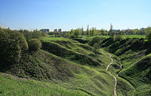
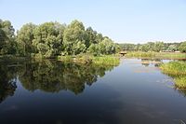
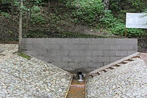
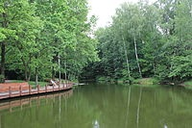
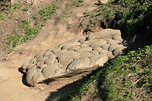
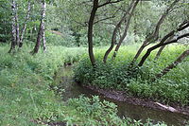
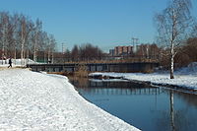
Памятники природы
Родник на левом берегу реки Ржавки ниже Сосновой аллеи;
Родник на правом берегу ручья Левая Ржавка;
Голосов овраг;
Две балки на правобережном склоне реки Городни в Царицыно;
Два старых дуба в усадьбе Знаменское-Садки Северное Бутово;
Старые липы в усадьбе Знаменское-Садки Северное Бутово;
Родник в левобережной долине реки Битцы ниже плотины Большого Знаменского пруда; Северное Бутово;
Участок леса с редкими видами трав в квартале 4 Фили-Кунцевского лесопарка.

Slide 10

2017 – столетие
Октябрьской революции (7.11.1917)
Октябрьская революция (полное официальное название в СССР — Великая Октябрьская социалистическая революция,
иные названия: «октябрьский переворот», «Октябрьское вооружённое восстание», «большевистский переворот»)

Slide 11
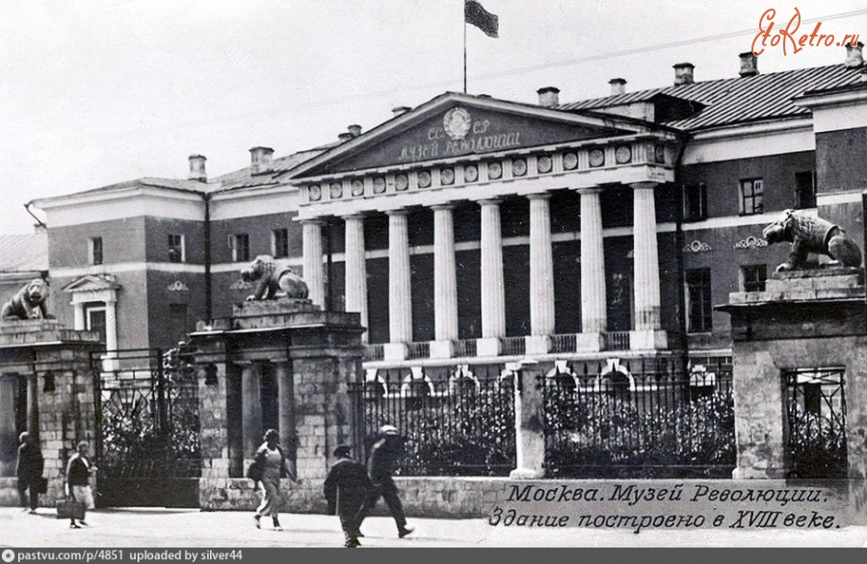
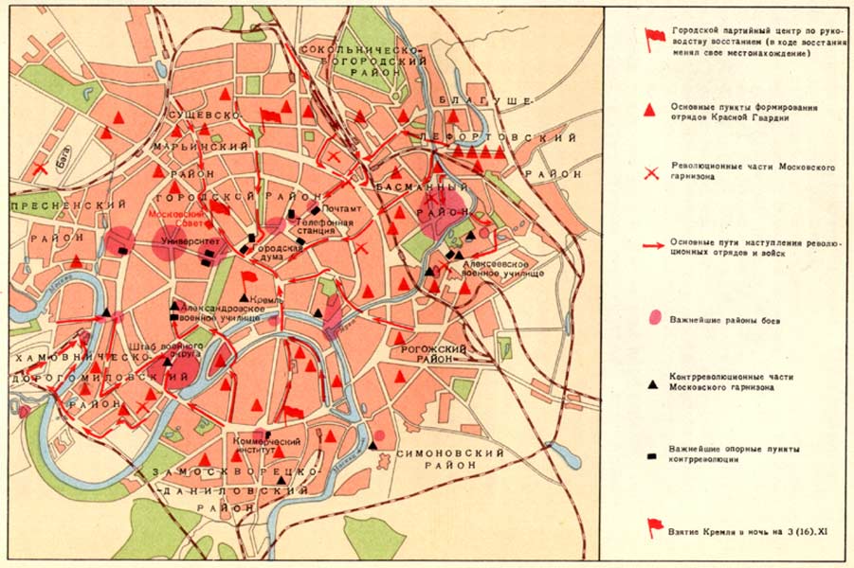

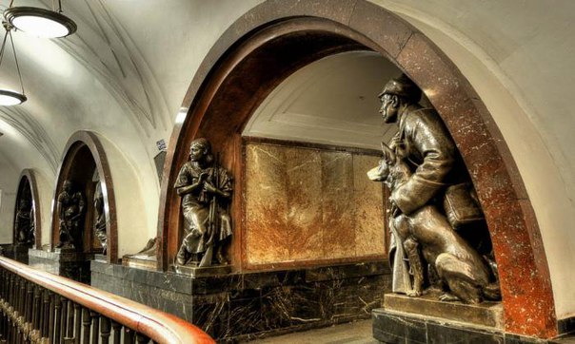
Революционная Москва

Slide 12
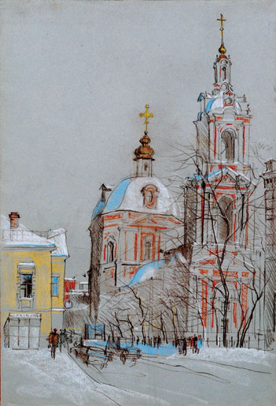
ЯНВАРЬ

Slide 13
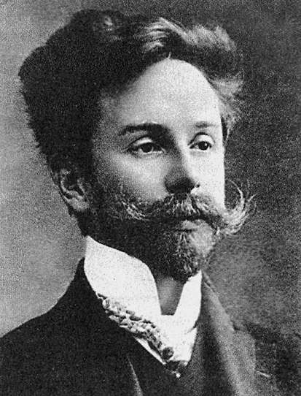
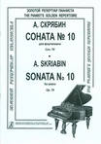
Замечательные москвичи
6 января - 135 лет
со дня рождения композитора, пианиста
Александра Николаевича Скрябина
(1882-1915)
В 1922 году его квартира превращена в музей

Slide 14
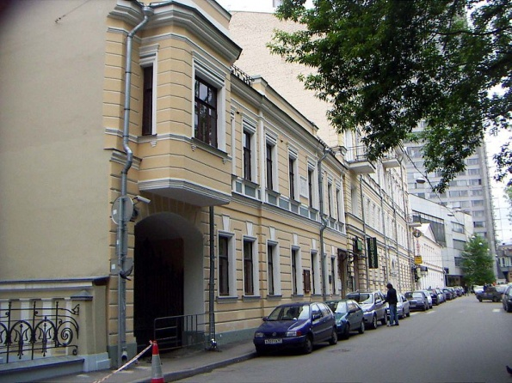
Дом-музей А.Н.Скрябина на Арбате

Slide 15
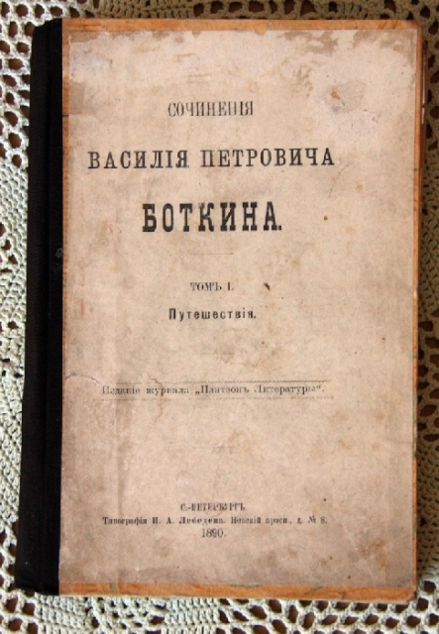
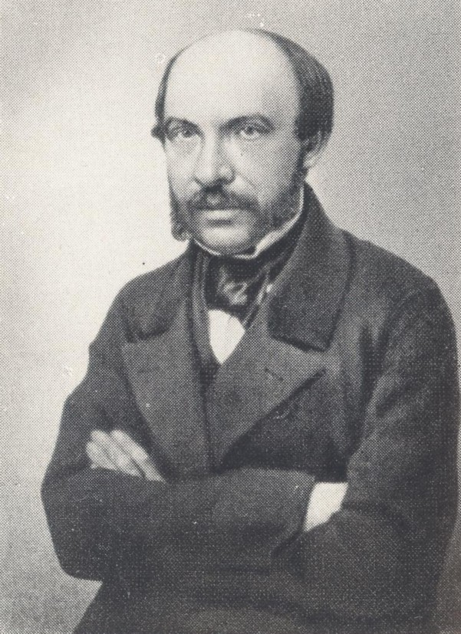

Замечательные москвичи
8 января –
205 лет со дня рождения
критика, мецената
Василия Петровича Боткина
(1812-1869)

Slide 16
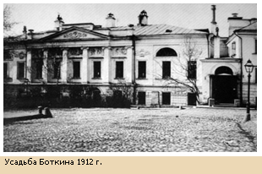
Петроверигский переулок, находящийся в самом сердце Москвы, в Китай-городе, получил своё название от храма "Поклонения честным веригам святого апостола Петра", престол которого был освящен в память "чудесного спадения вериг" (оков) апостола Петра, но знаменит он тем, что в нём расположена, в доме № 4, старинная московская усадьба, памятник истории и архитектуры, известная как «Дом Боткиных», и являющаяся крупнейшим литературным памятником Москвы 19 века.

Slide 17
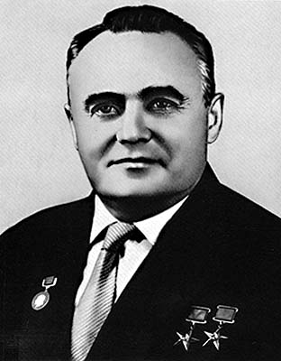
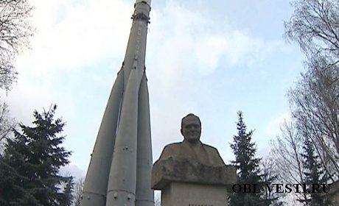
Замечательные москвичи
12 января –
105 лет со дня рождения
учёного, конструктора ракетно-космических систем
Сергея Павловича Королёва
(1907-1956)

Slide 18
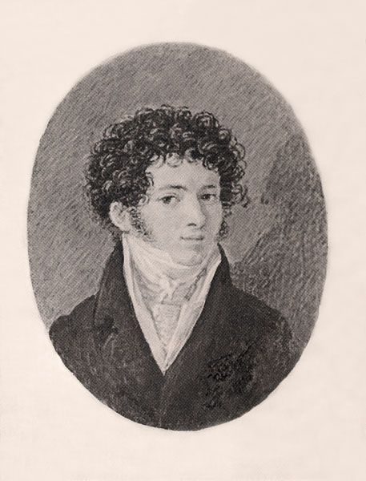
Московские зодчие
http://arhikuzminki.narod.ru/grigoriev.html
Особняк Григорьева в Москве, спроектированный им же
Воспитательный дом
Павловская больница
Церковь Большого Вознесения
Дворец графов Разумовских на Гороховом поле
Церковь Троицы в Вишняках
21 января – 235 лет
со дня рождения архитектора
Афанасия Григорьевича Григорьева
(1782-1868)

Slide 19
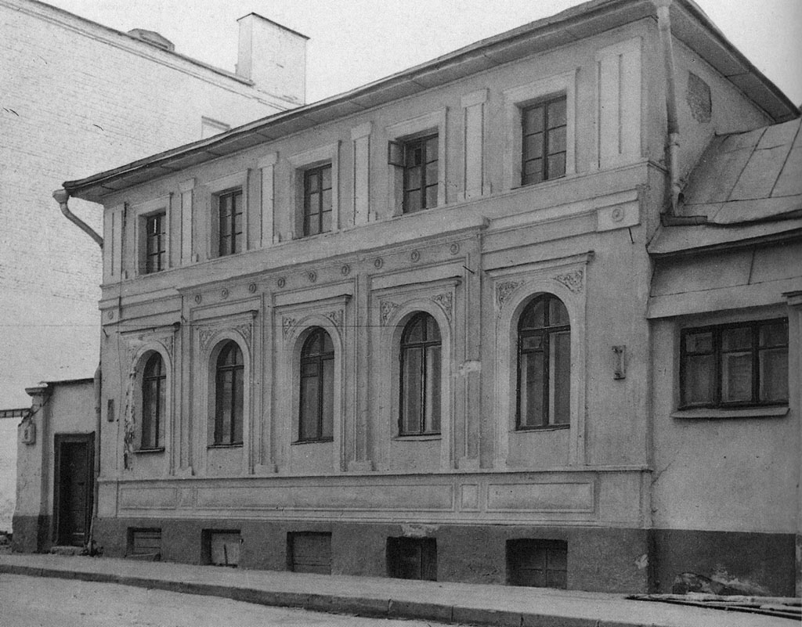

Slide 20
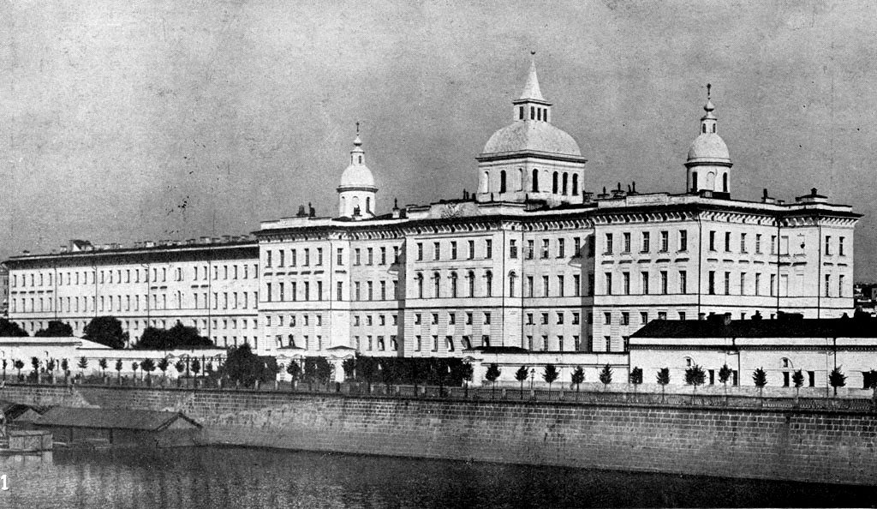

Slide 21
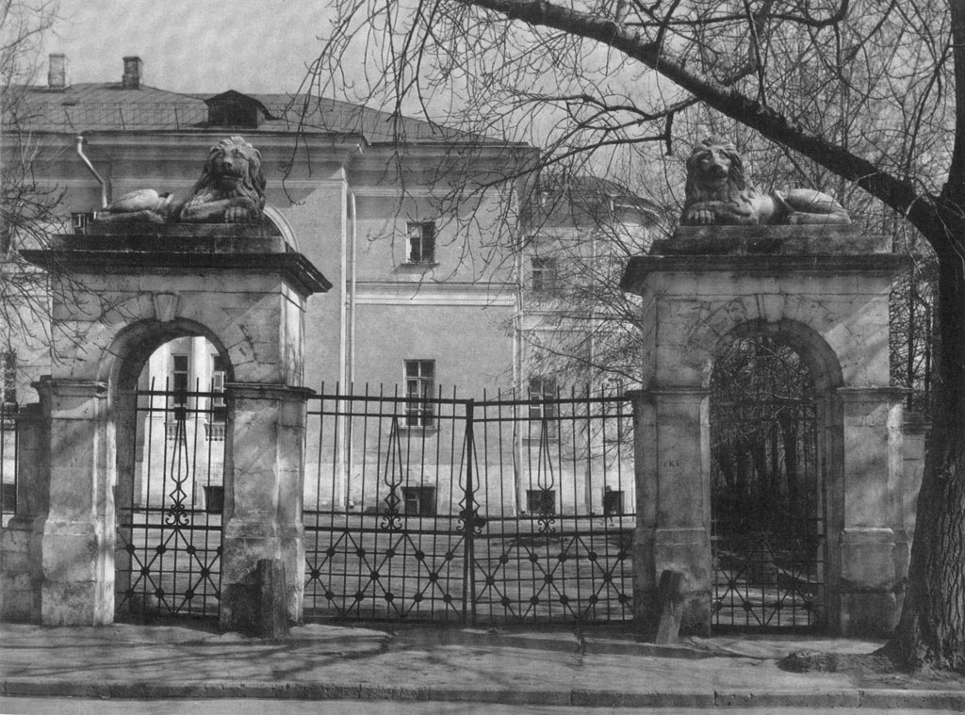

Slide 22
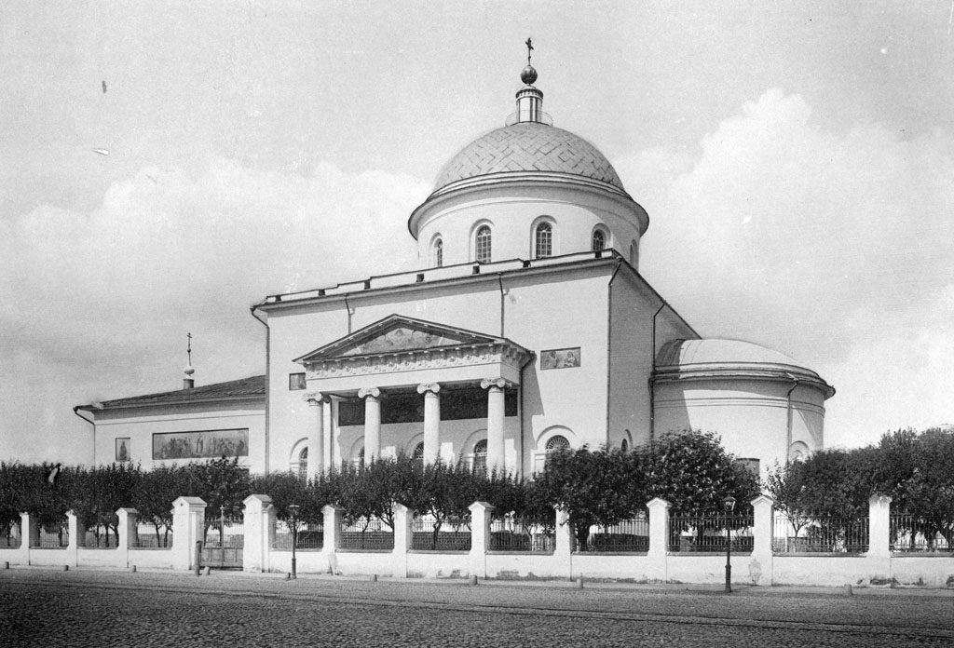

Slide 23
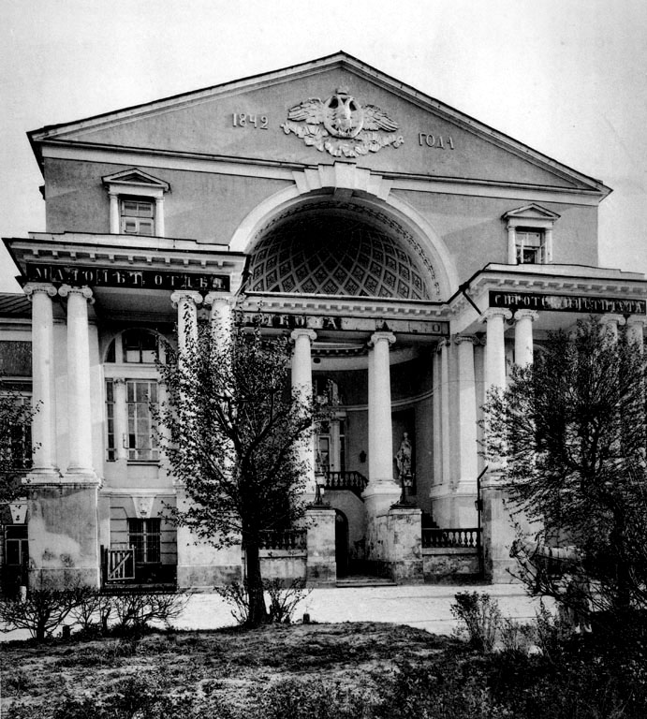

Slide 24
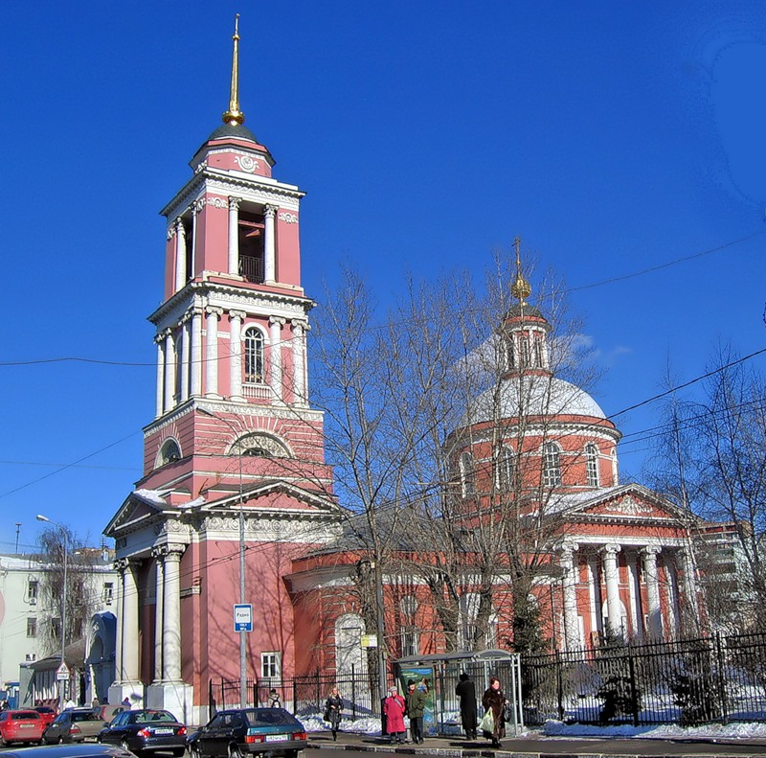

Slide 25
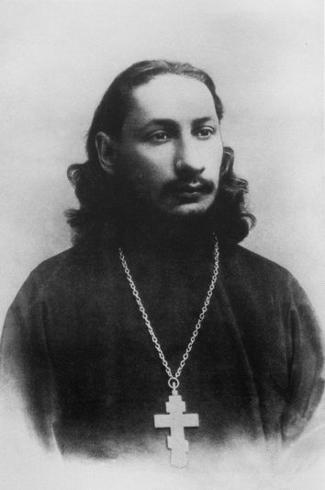
Замечательные москвичи
22 января – 130 лет со дня рождения учёного, философа, новомученика
Павла Александровича Флоренского
(1882-1937)
В его квартире в 90-е годы создан музей

Slide 26
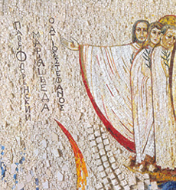
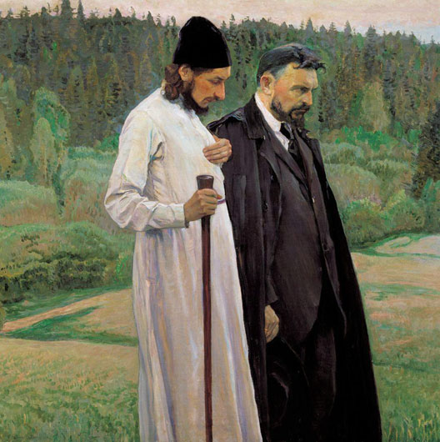

Slide 27
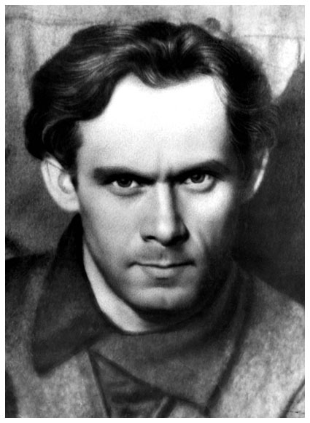
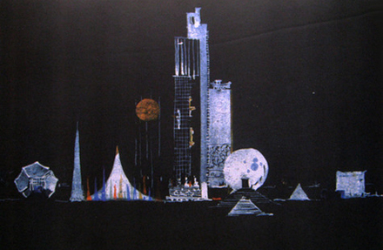
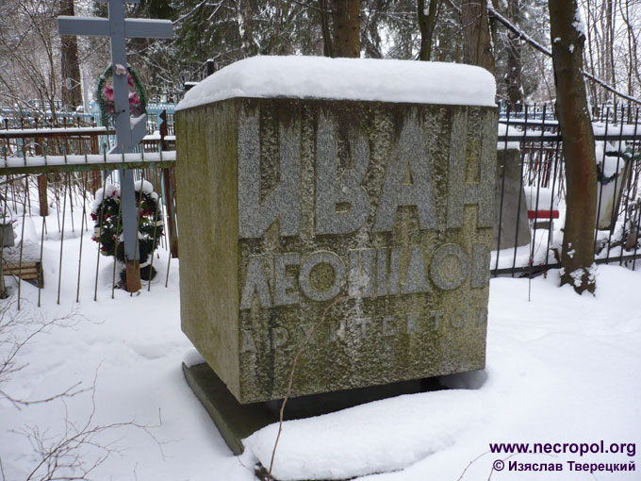
Московские зодчие
22 января –
110 лет со дня рождения архитектора
Иван Ильич Леонидов
(1902-1959)

Slide 28
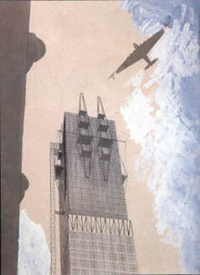
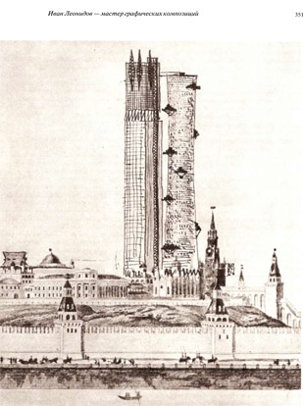
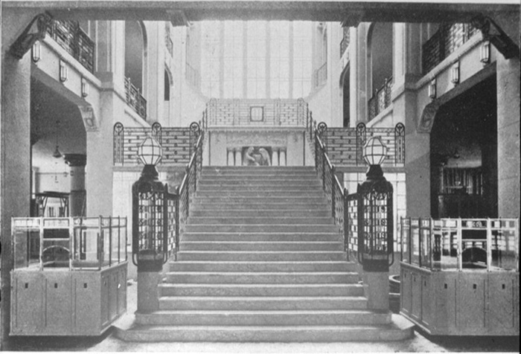

Slide 29
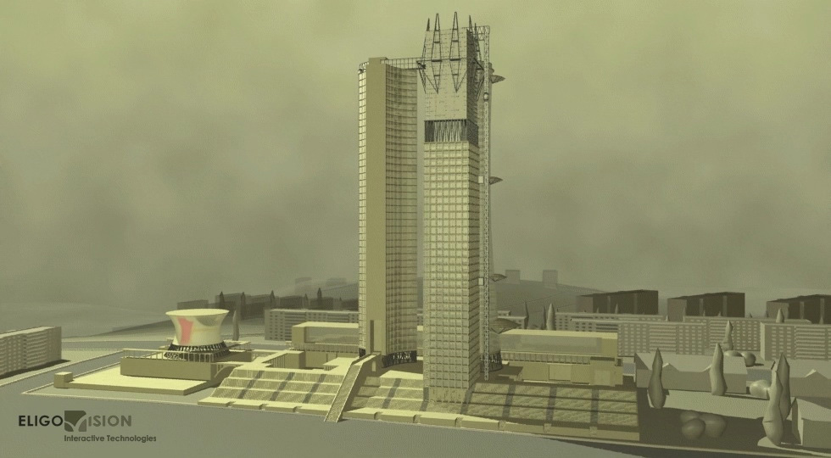
Главный проект всей жизни Ивана Леонидова, над которым архитектор трудился до последних дней жизни, – это великолепный «Город Солнца». Замысел «Города Солнца» возник у Леонидова ещё до начала Второй мировой войны и объединил в себе два главных проекта его жизни – Институт Ленина и здание Наркомтяжпрома. «Город Солнца» так и не был воплощён в жизнь, однако его эскизы представляют все новаторские замыслы Леонидова и служат образцом для подражания для многих великих архитекторов XX и XXI веков.

Slide 30
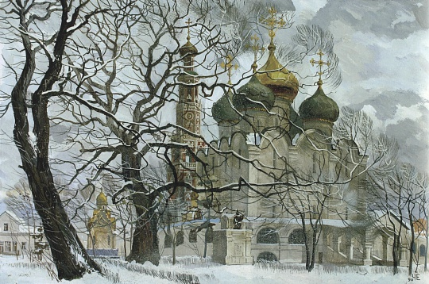
ФЕВРАЛЬ

Slide 31
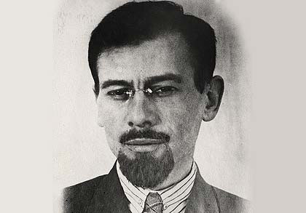
Московские зодчие
9 февраля – 125 лет
со дня рождения
Петра Дмитриевича Барановского
(1892-1984)
архитектора, реставратора памятников древнерусского зодчества.
Коломенское
Казанский собор на Красной площади
Храм Василия Блаженного на Красной площади

Slide 32
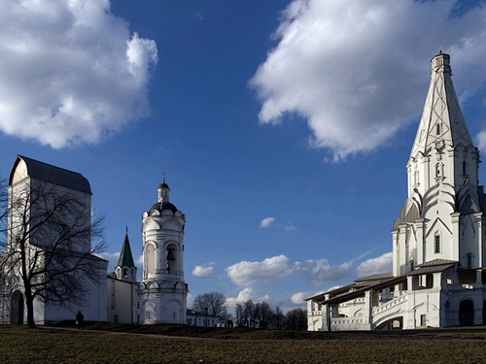
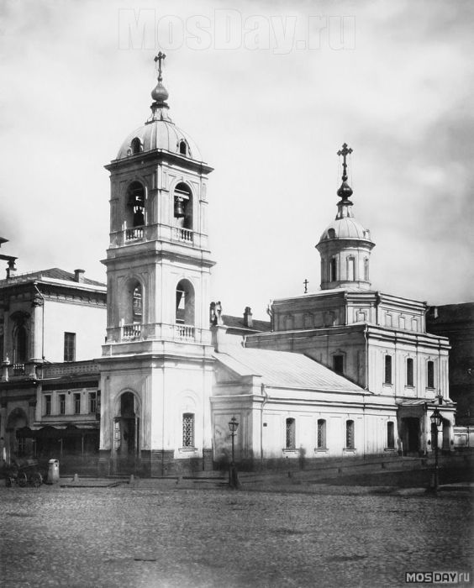
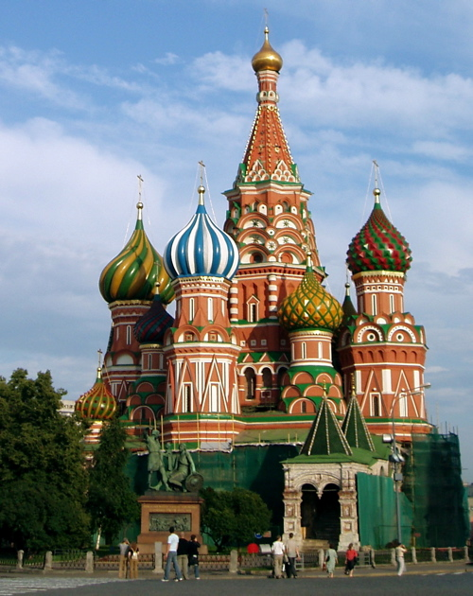

Slide 33
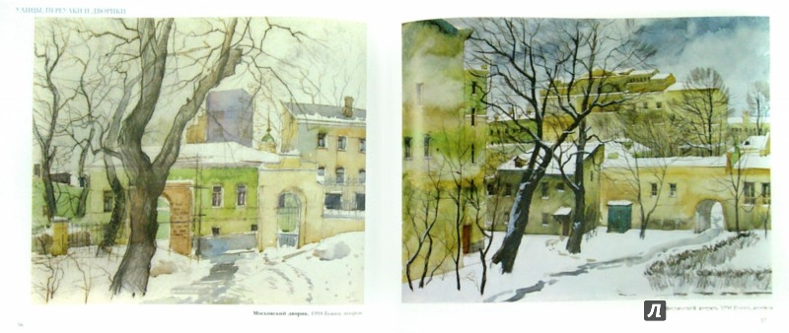
МАРТ

Slide 34
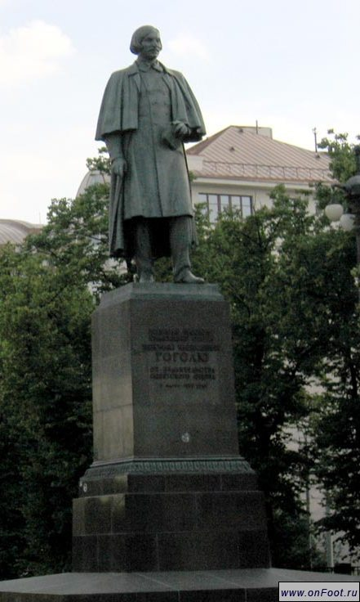
Московские памятники
2 марта 1952 года,
к столетию со дня смерти Н.В.Гоголя, в начале Гоголевского бульвара воздвигнут памятник писателю (скульптор Н.В. Томский, архитектор Л.Г.Голубовский)

Slide 35
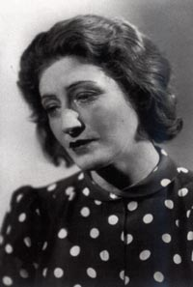
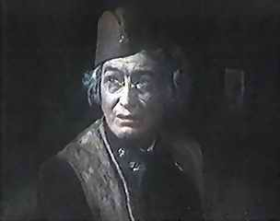
Замечательные москвичи
20 марта –
120 лет
со дня рождения
актрисы
Цецилии Львовны Мансуровой
(1897-1976 )

Slide 36
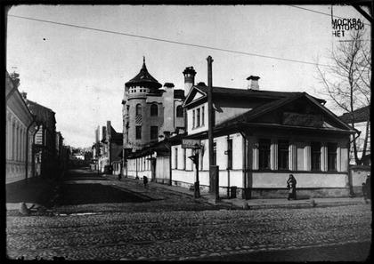
Настоящая фамилия - Воллерштейн. Родилась 8 (20) марта 1897 г. в Москве, в семье инженера. В 1919 г. окончила юридический факультет Киевского университета. С 1919 г. студентка, затем артистка Студии Евгения Вахтангова ("Мансуровская студия", по названию переулка, где она находилась; отсюда — сценический псевдоним актрисы)
Мансуровский переулок

Slide 37
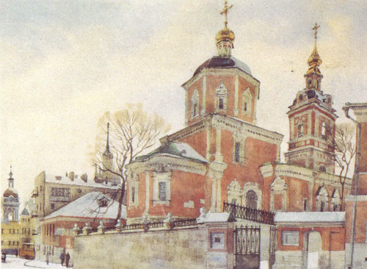
АПРЕЛЬ

Slide 38

Замечательные москвичи
3 апреля –
80 лет со дня рождения режиссёра и драматурга
Марка Григорьевича Розовского
(1937)

Slide 39

870 лет со времени первого упоминания о МОСКВЕ (4 апреля 1147)
Первое упоминание о Москве в летописи. Встреча суздальского князя Юрия Владимировича Долгорукого с князем Святославом Ольговичем 4 апреля 1147 года в Москве.
Миниатюра летописного свода XVI в.

Slide 40


Slide 41



Slide 42


Замечательные москвичи
6 апреля –
205 лет со дня рождения русского писателя,
публициста
Александра Ивановича Герцена
(1812-1870)

Slide 43



Slide 44



Замечательные москвичи
10 апреля –
80 лет со дня рождения русской поэтессы
Беллы Ахатовны Ахмадулиной
(1937-2010)

Slide 45
* * *
Живут на улице Песчаной
два человека дорогих.
Я не о них. Я о печальной
неведомой собаке их.
Эта японская порода
ей так расставила зрачки,
что даже страшно у порога –
как их раздумья глубоки.
То добрый пёс. Но, замирая
и победительно сопя,
надменным взглядом самурая
он сможет защитить себя.
Однажды просто так, без дела
одна пришла я в этот дом,
и на диване я сидела,
и говорила я с трудом.
Уставив глаз свой самоцветный,
всё различавший в тишине,
пёс умудрённый семилетний
сидел и думал обо мне.
И голова его мигала.
Он горестный был и седой,
как бы поверженный микадо,
усталый и немолодой.
Зовется Тошкой пёс. Ах, Тошка,
ты понимаешь всё. Ответь,
что так мне совестно и тошно
сидеть и на тебя глядеть?
Всё тонкий нюх твой различает,
угадывает наперёд.
Скажи мне, что нас разлучает
и всё ж расстаться не даёт?
1958

Slide 46

МАЙ

Slide 47


Замечательные москвичи
12 мая
85 лет со дня рождения
Андрея Андреевича Вознесенского
(1932-2010)

Slide 48
ПРОЩАНИЕ С ПОЛИТЕХНИЧЕСКИМ
Большой аудитории посвящаю
В Политехнический!
В Политехнический!
По снегу фары шипят яичницей.
Милиционеры свистят панически.
Кому там хнычется?!
В Политехнический!
Ура, студенческая шарага!
А ну, шарахни по совмещанам свои затрещины!
Как нам мещане мешали встретиться!
Ура вам, дура в серьгах-будильниках!
Ваш рот, как дуло, разинут бдительно.
Ваш стул трещит от перегрева.
Умойтесь! Туалет - налево.
Ура, галерка!
Как шашлыки,
дымятся джемперы, пиджаки.
Тысячерукий, как бог языческий,
Твое Величество - Политехнический!
Ура, эстрада!
Но гасят бра.
И что-то траурно звучит "ура".
12 скоро.
Пора уматывать.
Как ваши лица струятся матово.
В них проступают, как сквозь экраны,
все ваши радости, досады, раны.
Вы, третья с краю, с копной на лбу,
я вас не знаю. Я вас люблю!
Чему смеетесь?
Над чем всплакнете?
... Придут другие - еще лиричнее,
но это будут не вы - другие.
Мои ботинки черны, как гири.
Мы расстаемся,
Политехнический!
Нам жить недолго.
Суть не в овациях,
Мы растворяемся в людских количествах
в твоих просторах,
Политехнический.
Невыносимо нам расставаться.
Я ненавидел тебя вначале.
Как ты расстреливал меня молчанием!
Я шел как смертник в притихшем зале.
Политехнический, мы враждовали!
Ах, как я сыпался!
Как шла на помощь записка искоркой электрической... Политехнический, ты это помнишь?
Мы расстаемся, Политехнический.
Ты на кого-то меня сменяешь, но, понимаешь,
пообещай мне, не будь чудовищем, забудь со стоющим!
Ты ворожи ему, храни разиню.
Политехнический - моя Россия!-
ты очень бережен и добр, как бог,
лишь Маяковского не уберег...
Поэты падают, дают финты
меж сплетен, патоки и суеты,
но где б я ни был - в земле, на Ганге, -
ко мне прислушивается магически -
гудящей раковиною гиганта ухо Политехнического!

Slide 49

Андрей Вознесенский — автор архитектурной части монумента «Дружба навеки» в честь двухсотлетия присоединения Грузии к России на Тишинской площади в Москве. Скульптурная часть памятника выполнена Зурабом Церетели.

Slide 50



Замечательные москвичи
16 мая
170 лет со дня рождения
Деятеля русской культуры
Ивана Владимировича Цветаева
(1847-1913)

Slide 51


105 лет со времени торжественного открытия Музея изящных искусств
31 мая 1912 г.
Создатель – И.В.Цветаев
Меценат – Ю.С.Нечаев-Мальцов

Slide 52


Slide 53

ИЮНЬ

Slide 54

Первые театральные представления в России
4 июня 1672 года царь Алексей Михайлович издал указ о первых театральных представлениях в России
Иоган Фридрих Грегори по заданию царя построил театр и пьесу поставил, за что царь подарил ему 40 соболей, а актёрам выдал жалованье

Slide 55


Пастор Иоганн Годфрид Грегори написал пьесу «Артаксерксово действо»

Slide 56

95 лет со времени открытия Дома учёных
14 июня

Slide 57

21 июня 1547 года
470 лет назад в Москве вспыхнул грандиозный пожар, в котором погибло более 2500 человек

Slide 58
Предание гласит, что пожар был предсказан Василием Блаженным. Накануне бедствия юродивый пришёл в Воздвиженский монастырь и долго там молился в молчании со слезами. На следующий же день именно это место стало очагом пожара.
От огня сильно пострадали Кремль, Китай-город, большая часть посада, погибло более 2,5 тысяч человек. Большинство москвичей остались без крова. Сразу же после пожара царь Иван IV издал закон, обязывающий московских жителей иметь во дворах и на крышах домов бочки, наполненные водой. Для приготовления пищи предписывалось строить печи и очаги на огородах и пустырях вдали от жилых строений. В то же время появились первые ручные насосы для тушения пожаров.
Трагедия 1547 года заставила москвичей подумать том, как обезопасить свои жизни в случае нового бедствия. В 1591 году началась постройка четвертого кольца московских укреплений — Деревянного города (Скородома), охватывавшего слободы, лежавшие за стенами Белого города. Его стены продолжали своё кольцо за Москвой-рекой, охватывая центральные части Замоскворечья. При Михаиле Романове на месте сожжённых в Смуту деревянных стен Скородома был насыпан земляной вал, в результате чего возник Земляной город.
А в апреле 1649 года царь Алексей Михайлович издал «Наказ о градском благочинии», заложивший организационные основы профессиональной пожарной охраны в Москве.

Slide 59


125 лет первой Московской телефонной станции
23 июня 1882 года газета «Московские ведомости» сообщила о строительстве в Москве первой телефонной станции и установке 26 телефонов её первым абонентам. Среди них были театр Корша, аптека Феррейна, ресторан «Альпенрозе», кондитер Абрикосов, булочная Филиппова. Абонентная плата составляла 250 руб. в год
Горельеф на здании первой московской телефонной станции в Милютинском переулке Москвы, которую построил в 1902 году архитектор Адольф Эриксон
(по мнению историков Москвы, он
же является и автором этого горельефа).

Slide 60

Московские памятники
24 июня 1912 г. Перед домом градоначальника на Тверской был открыт памятник генералу Михаилу Дмитриевичу Скобелеву (скульптор Самсонов)

Slide 61

ИЮЛЬ

Slide 62

Российская государственная библиотека
(1862)
1июля
155 лет со дня основания

Slide 63
1 июля 1862 года император Александр II одобрил
«Положение о Московском публичном музеуме и Румянцевском музеуме».
Это был первый общедоступный музей Москвы (ныне Музей изобразительных искусств имени А.С. Пушкина), в составе которого находилась первая бесплатная публичная библиотека в Первопрестольной.
Кроме Библиотеки, этот замечательный культурный центр включал несколько отделений: рукописей, редких книг, христианских и русских древностей, изящных искусств, этнографическое, нумизматическое, археологическое и минералогическое.
Полгода спустя здесь был открыт первый читальный зал

Slide 64


Замечательные москвичи
25 июня – 125 лет
со дня рождения
художника
Павла Дмитриевича Корина
(1892-1967)
Музей
«Русь уходящая»
«Комсомольская» и другие станции метро

Slide 65






Slide 66

АВГУСТ

Slide 67


355 лет
Медный бунт в Москве
4 августа [25 июля] 1662 год

Slide 68


26 августа 1382 –
Татарский хан Тохтамыш захватил и сжёг Москву

Slide 69

СЕНТЯБРЬ

Slide 70

7 сентября 1812 года
Бородинское сражение во время Отечественной войны 1812 года.

Slide 71

Алексей КИВШЕНКО. Военный совет в Филях

Slide 72

Василий Верещагин.
Перед Москвою. Ожидание депутации бояр.
Наполеон на Поклонной горе. 1891—1892. ГИМ

Slide 73

Василий Верещагин.
В покоренной Москве
("Поджигатели" или "Расстрел в Кремле").
1897-1898. Холст, масло. 86 x 112.
Государственный Исторический музей, Москва, Россия.

Slide 74




Отечественная литература. ХХ век
10 сентября –
80 лет со дня рождения русского писателя
Геннадия Фёдоровича Шпаликова
(1937-1974)

Slide 75

Гулянья на Москве
22 сентября 1722 г. Пётр I
издал указ , официально разрешавший гулянья в Москве. Главные места гуляний:
Красные ворота,
Лубянка,
Разгуляй,
Новинский бульвар

Slide 76


Замечательные москвичи
30 сентября – 100 лет
со дня рождения актёра, режиссёра, создателя театра на Таганке
Юрия Петровича Любимова
(1917-2014)

Slide 77

ОКТЯБРЬ

Slide 78




Русская литература. Серебряный век. ХХ век
Русское зарубежье
8 октября –
125 лет со дня рождения русского поэта
Марины Ивановны Цветаевой
(1892-1941)

Slide 79






Slide 80

Сергий Радонежский
(ок. 1321-1392)
25 октября 1392 года (625 лет назад) преставился преподобный игумен и чудотворец, основатель Троице-Сергиевой лавры, один из наиболее чтимых и авторитетных церковных деятелей Руси, -
Сергий Радонежский
(В миру – Варфоломей)

Slide 81

Церковь Преподобного Сергия Радонежского в Крапивниках

Slide 82

НОЯБРЬ

Slide 83


Московские «говорящие часы»
7 ноября 1937 года на центральной телефонной станции в Москве были введены в эксплуатацию «говорящие часы».
Работали до 1970 года

Slide 84

50 лет
Останкинская телевизионная башня
7 ноября 1967 года
Высота 533 м
По проекту Н.В.Никитина

Slide 85



«Кремлёвские звёзды над нами горят…»
7 ноября 1937 года –
80 лет назад на всех пяти башнях зажглись рубиновые звёзды
Звезда Боровицкой башни, установлена в ноябре 1937 года

Slide 86

ДЕКАБРЬ

Slide 87


Замечательные москвичи
15 декабря – 185 лет
со дня рождения
Павла Михайловича Третьякова
(1832-1898)

Slide 88

В 1892 году (125 лет)
П.М.Третьяков передал собрание картин в дар Москве

Slide 89




Юбилеи «московских» книг

Slide 90


30 лет – «Дети Арбата» (1987)

Slide 91


75 лет – «Наша древняя столица» (1947)
Поэма Н.П. Кончаловской была написана и издана к 800-летию Москвы

Slide 92



70 лет «Быль-небылица»
(1947)
Самуила Яковлевича Маршака
Рисунки А.Ермолаева

Slide 93


155 лет – «Горе от ума»
1862 – первое издание комедии Александра Сергеевича Грибоедова «Горе от ума»
после почти 40-летнего запрета играть на сцене и публиковать полностью .
За первые пять месяцев года комедия переиздавалась 5 раз.
Дмитрий Кардовский.
Гости на балу у Фамусова

Slide 94





Slide 95


225 лет «Бедная Лиза» (1792)
Николая Михайловича Карамзина
  Иллюстрация (гравюра и рисунок Н. Соколова;
  1796 г.) к «Бедной Лизе»
  Н.М. Карамзина

